Slide 1


Занимательные головоломки
мира
Исполнитель: Суворова Софья Евгеньевна
6 класс
«Усть-Пустынская СОШ» – филиал МКОУ «Куйбышевская СОШ»

Slide 2
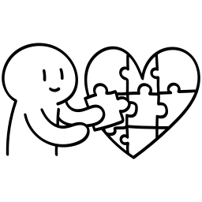

Введение
Я выбрала эту тему, потому что в мире существует очень много головоломок и мне самой часто интересно занять себя ими. Я отобрала самые интересные головоломки и хочу рассказать про них в своем проекте

Slide 3
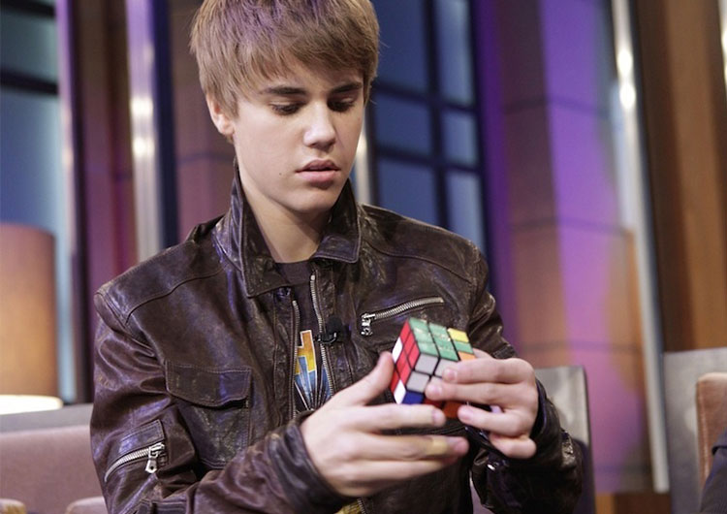
Кубик Рубика
Эта головоломка появилась в 1975 году. Ее придумал венгерский профессор Эрне Рубик. Основная задача – сложить элементы так, чтобы каждая грань куба была своего цвета (к примеру, синяя, зеленая или красная). Для этого их нужно крутить по специальной оси. Собрать кубик Рубика не так уж и просто, однако есть такие мастера, которые справляются с этим за считаные минуты. Например, певец Джастин Бибер, который собирает кубик меньше чем за три минуты. А мировой рекорд по сборке принадлежит Ду Юшенгу. Этот парень из Китая собрал головоломку за 3,47 секунды!

Slide 4

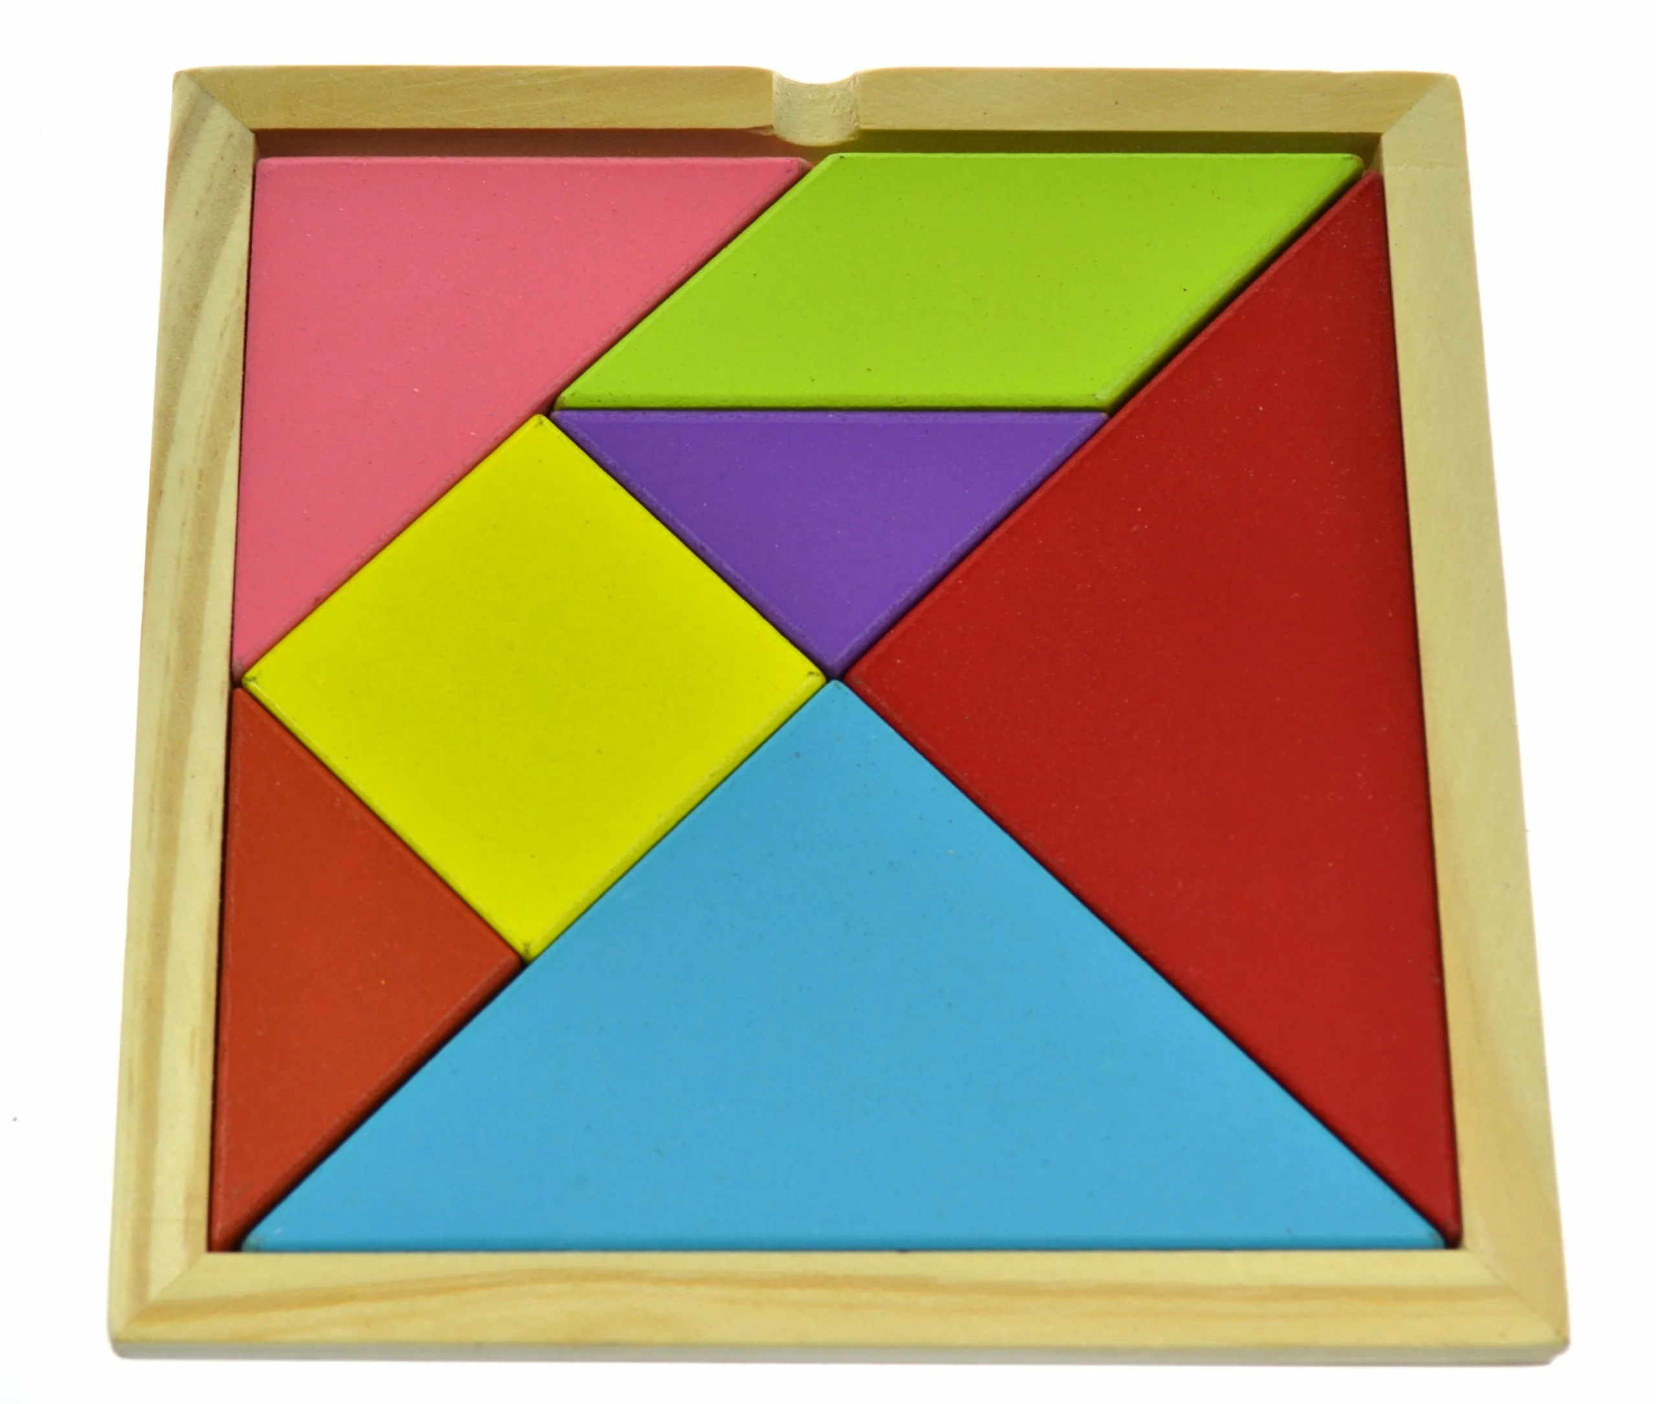
Танграм
Эту головоломку придумали в императорском Китае. Эта игра была популярна в школах и среди моряков. Многие известные люди, в том числе писатель Льюис Кэррол и сам Наполеон Бонапарт, были поклонниками танграма. Танграм состоит из пяти треугольников разных размеров, неправильного четырехугольника и квадрата. Их можно сложить в различные фигуры растений, животных, машин. А можно сложить в большой прямоугольник, но это не так-то просто.

Slide 5
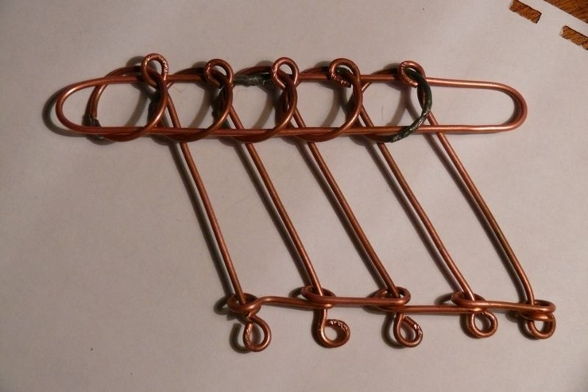
Меледа
Меледа – это старинная игрушка-головоломка, происходящая предположительно из Китая. Она состоит из замкнутой проволочной вилки, имеющей вид длинной шпильки для волос, и девяти колец, связанных между собой довольно сложным образом. Задача состоит в том, чтобы снять всю систему колец с вилки или надеть ее обратно. Звучит сложновато, однако на деле совсем просто. Меледу в девять колец можно спустить меньше чем за пять минут.

Slide 6
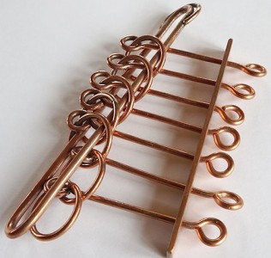
Меледа
Меледа была очень популярна в Древней Руси. Однако там было гораздо больше колец – их число начиналось от пятнадцати и более. Отсюда старый русский глагол “меледиться” – заниматься пустым и мешкотным делом.

Slide 7
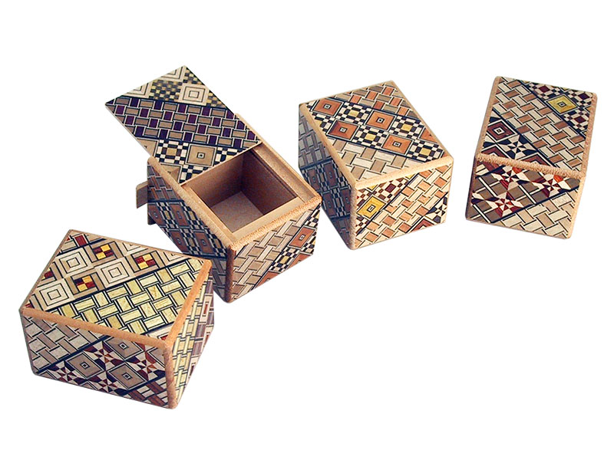
Шкатулка с секретом
С виду это обычная шкатулка, но чтобы ее открыть, нужно проделать ряд замысловатых манипуляций. Некоторые шкатулки открываются простым одиночным нажатием в нужной области, в то время как для открытия других требуется движение ряда небольших частей. В самых сложных шкатулках нужно сделать более ста ходов.

Slide 8
Шкатулка с секретом
Эта головоломка появилась на основе больших ящиков с секретами, в которых государственные деятели и европейские аристократы хранили свои тайны. На основе такой шкатулки была создана шкатулка Лемаршана – вымышленный артефакт Пинхеда, главного антагониста фильма “Восставший из ада”.

Slide 9
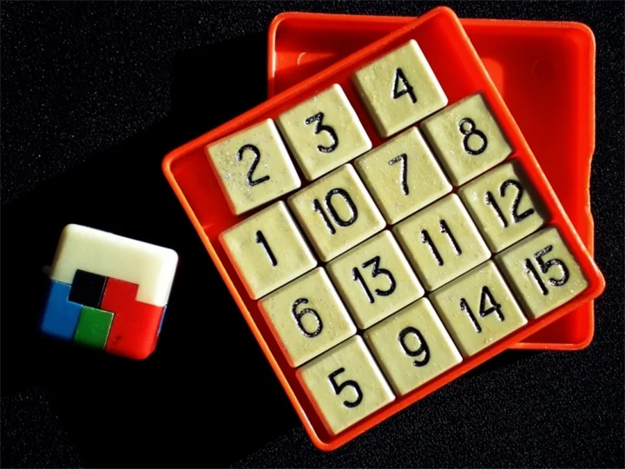
Пятнашки
Вообще, официально головоломка называется “Игра в 15” или “Такен”. Ее авторм считается Ноэль Такен, однако это спорное утверждение, так как есть иные версии и разработки, напоминающие классические пятнашки. Существует даже минус-кубик, который является слиянием кубика Рубика и пятнашек.

Slide 10
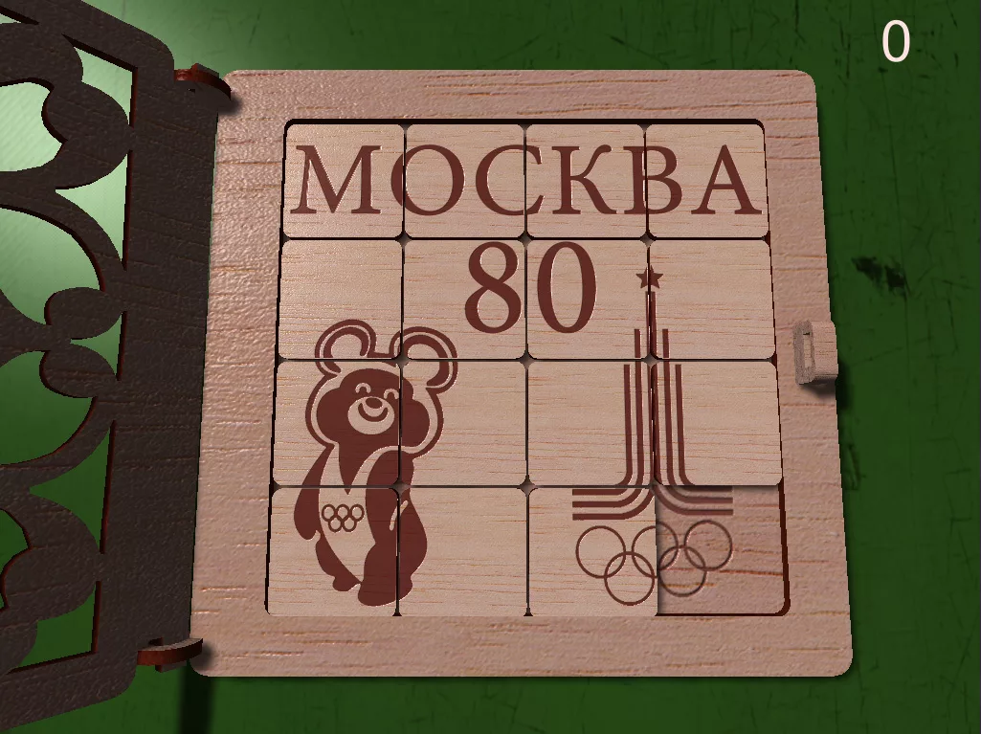
Пятнашки
Цель головоломки – собрать числа таким образом, чтобы получилась арифметическая цепочка с порядковым расположением цифр и пустое отверстие. Для этого части с цифрами необходимо передвигать. В современных модификациях вместо цифр часто используют буквы, которые нужно сложить в слово или фразу.

Slide 11

Заключение
В своём проекте я представила занимательные головоломки мира, которые могут занять ваше время за их решением. Я считаю, что каждый человек найдет для себя ту головоломку, которая будет ему по душе, с помощью которой он сможет тренировать своё мышление!

